Slide 1
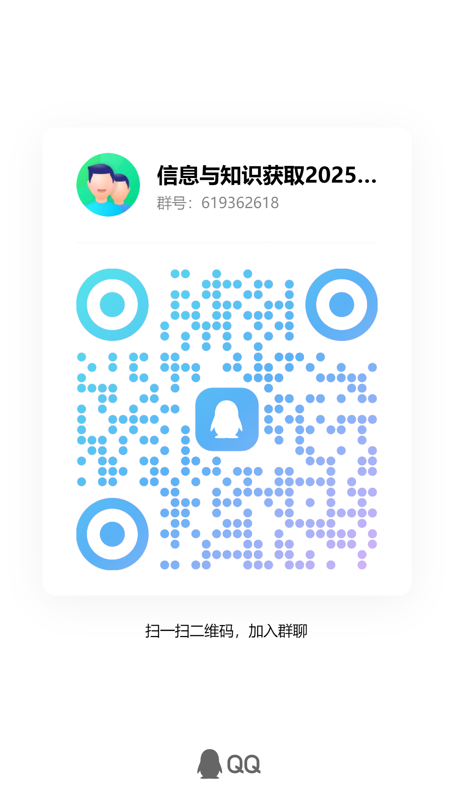

Slide 2
信息与知识获取 -- 课程介绍
计算机学院
网络服务基础研究中心
刘传昌
E-mail: lcc3265@bupt.edu.cn

Slide 3
课程目标
课程目标1：掌握信息与知识获取的基本原理及相关技术和方法，培养能够对信息与知识获取相关的技术、方法和工具进行比较与分析的能力。
课程目标2：培养针对信息与知识获取领域的复杂问题，选择和使用信息技术工具进行文献和应用案例调研和分析的能力。
课程目标3：培养针对信息与知识获取领域的技术问题和研究目标，选择合适的技术路线构建实验系统，对实验结果进行综合分析，并能得出合理有效结论的能力。
课程目标4：培养针对信息与知识获取领域的工程实践，评估其对环境和社会可持续发展的影响的能力。

Slide 4
支撑的毕业要求指标点
5.1 掌握信息技术工具的使用方法，具有信息获取能力，能够针对计算机系统和网络领域复杂工程问题选择和使用信息技术工具，并对获取的信息具有分析和综合能力。
7.2 能够理解和评价针对计算机系统和网络领域复杂工程问题的工程实践对环境、社会可持续发展的影响。

Slide 5
知识模块
信息与知识概述
信息传感
信息融合
信息检索
信息抽取
模式识别
数据挖掘
知识生成
机器学习

Slide 6
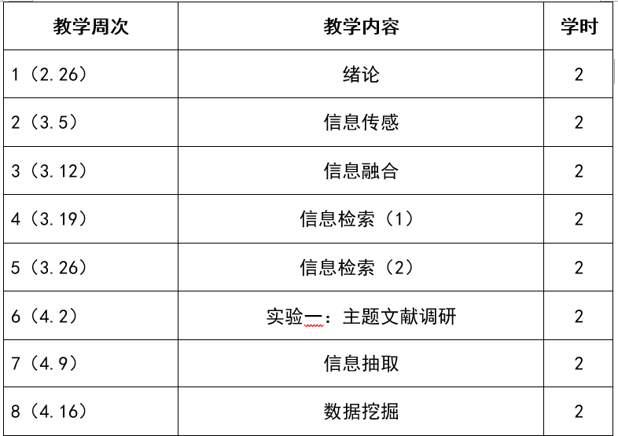
教学安排

Slide 7
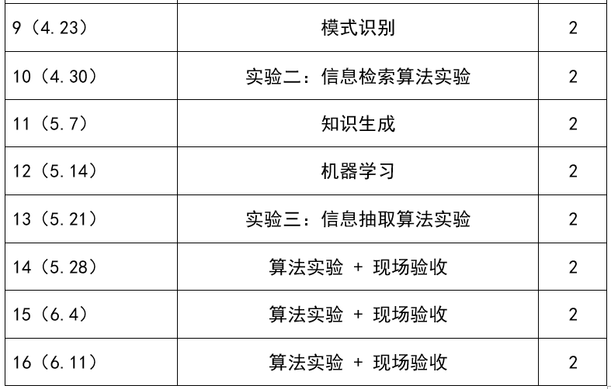
教学安排

Slide 8
课程考核
考核环节包括出勤抽查（2次，每次50分）和3个实验，其中实验1为主题文献调研（提交调研报告），实验2和3为系统设计与实现（提交实验报告和可运行系统，现场演示验收）。
    总成绩 = 出勤抽查×10% +
    实验1×20% +
    实验2×35% +
    实验3×35%
（注：以上各项成绩都采用百分制）

